Slide 1
如何用小畫家 做3D鑰匙圈底板

Slide 2
開啟小畫家
附屬應用程式
2
3
小畫家
1

Slide 3
畫出底板的圖形
選一個喜歡的圖案
1
2
3
將框線(色彩1)以及填滿(色彩2)都設定為黑色
若同時按住「shift」鍵，可以畫出等比例縮放的正圖形。
按住滑鼠移動畫出自己想要的圖案。

Slide 4
畫出鑰匙孔-1
1
2
選圓形
按住「shift」鍵，並利用滑鼠畫出一個白色鑰匙孔。
3
框線→無框線
填滿→純色
色彩1→黑色
色彩2→白色

Slide 5
畫出鑰匙孔-2
按住「shift」鍵，並利用滑鼠畫出一個黑框線環形鑰匙孔。按住「ctrl」鍵與「+」鍵可加粗，「-」可變細。
2
1
選圓形
3
框線→純色
填滿→無色彩
色彩1→黑色
色彩2→白色

Slide 6
畫鑰匙孔注意事項
正確
錯誤
離邊太遠
環太細
環太粗
離邊太近
孔太小
重疊區不足
未重疊

Slide 7
存成圖檔

Slide 8
恭喜你 已經完成底板的圖案 請繼續完成3D底版模型的製作

Slide 9
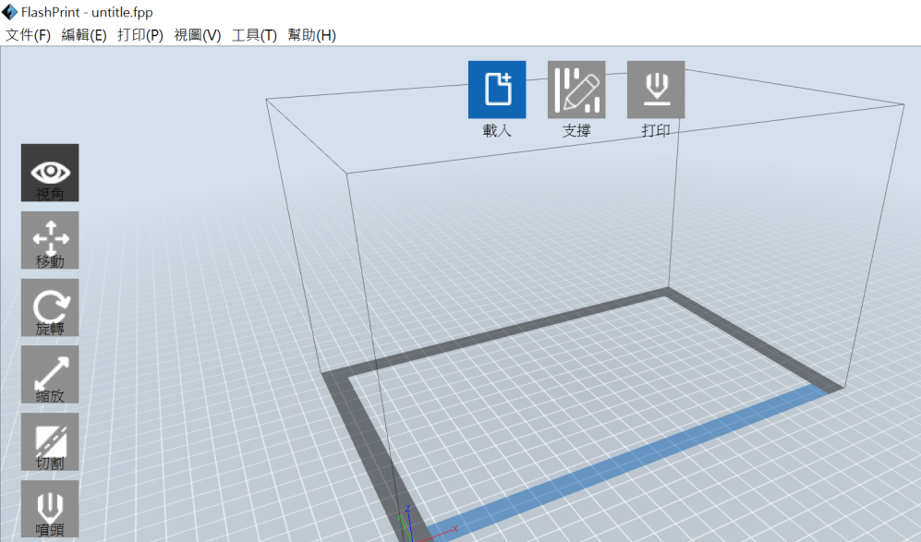
開啟FlashPrint
開啟桌面的「3D」資料夾
進入FlashPrint執行程式
開啟FlashPrint

Slide 10
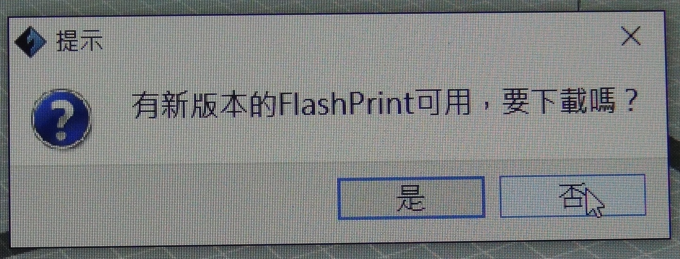
使用FlashPrint軟體
如有「提示」新版本下載，請先點選「否」，暫時不更新新版本。

Slide 11
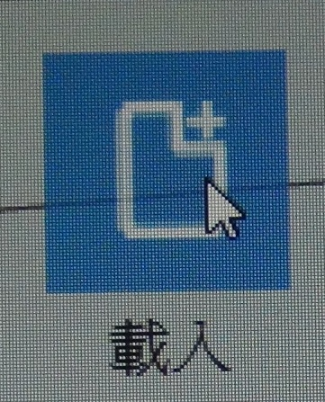
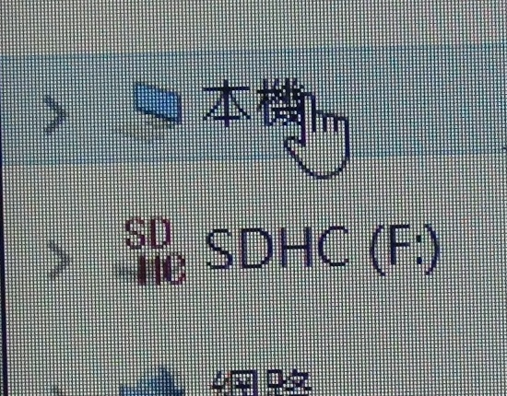
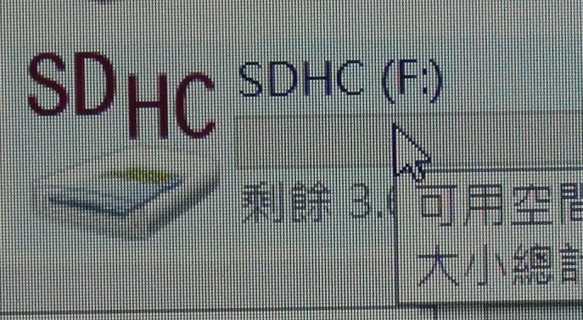
使用FlashPrint軟體
點選上方的「載入」，會出現檔案總管，選擇「本機」，然後再選擇外接的「SD卡」。

Slide 12
使用FlashPrint軟體
點選底板的圖案檔。

Slide 13
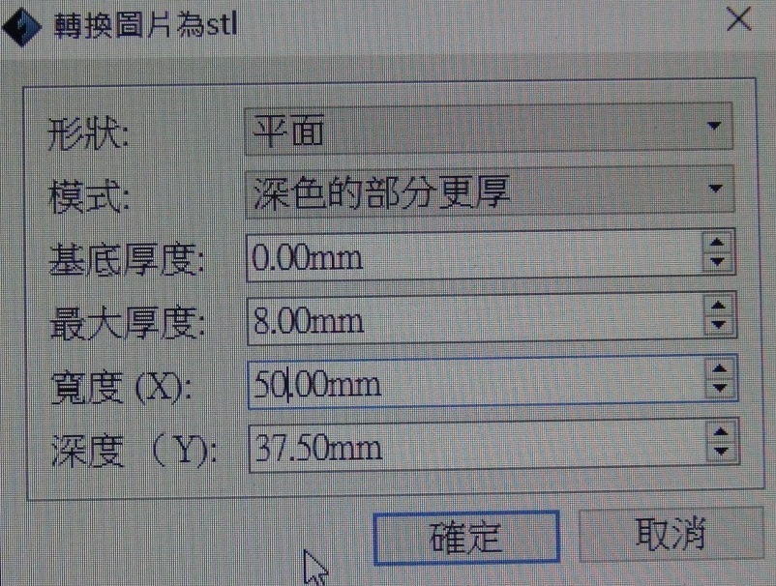
使用FlashPrint軟體
0mm
8mm
50mm
變更資料如下：基底厚度設為0，最大厚度設為8mm，將寬度改為50mm，深度會自動修正。

Slide 14
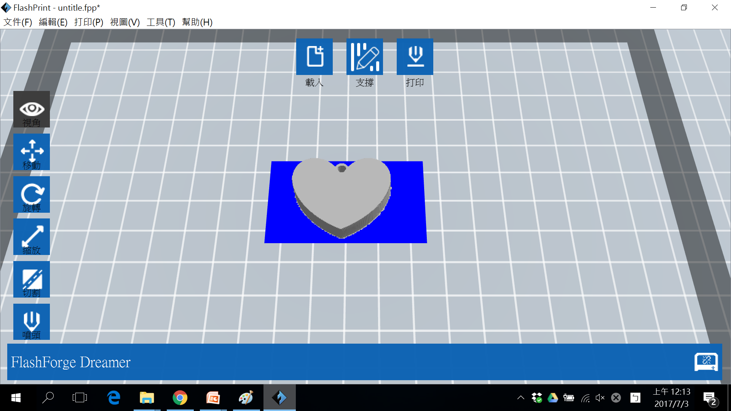
使用FlashPrint軟體

Slide 15
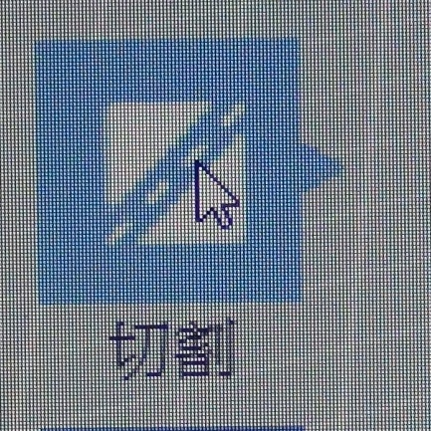
使用FlashPrint軟體
1.點選左邊的「切割」功能。
2.再用滑鼠左鍵點一下作品。
3.再回來點一下「切割」功能。
4.點選Ｚ平面

Slide 16
使用FlashPrint軟體
1.在切割方向中，選擇「Ｚ平面」
2.記住「切割位置」的數字(4.00)
3.點選「開始切割」切成上下兩個

Slide 17
使用FlashPrint軟體
4.01mm
1.點選上面的模型。並在「切割位置」輸入多0.01(4.01)，然後再點選「開始切割」。

Slide 18
使用FlashPrint軟體
1.點選「移動」功能。
2.利用滑鼠左鍵點選並刪除被切下來的上面及下面部分。
3.僅留下中間最薄的部分。

Slide 19
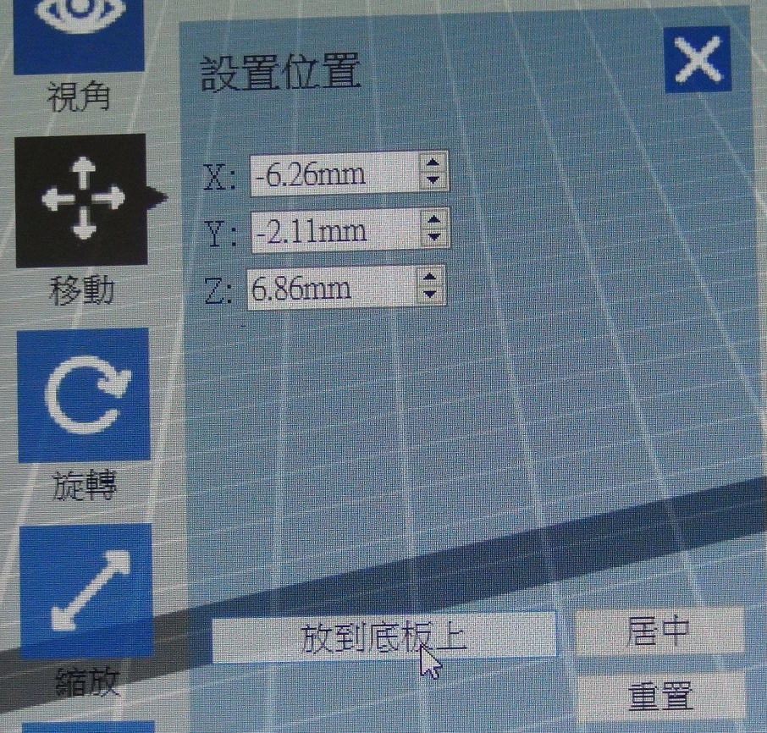
使用FlashPrint軟體
1.點選模型。
2.點選移動功能。
3.點選「放到底板上」，讓模型平貼在底板上。
如果忘了做這個動作，列印時就會因為模型懸空而容易造成列印失敗。

Slide 20
使用FlashPrint軟體
1.點選模型。
2.點選縮放功能。
3.將「保持比例」「打勾」。
4.將X或Y取最大的值改成50mm。
這樣才能做出比較大的鑰匙圈。

Slide 21
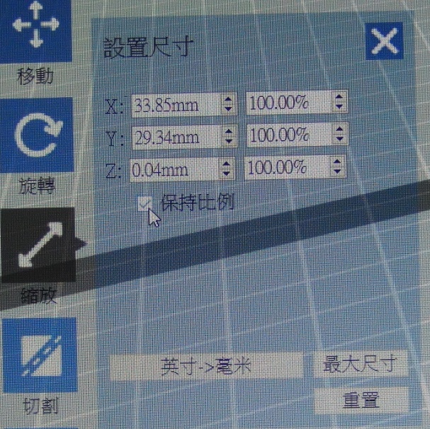
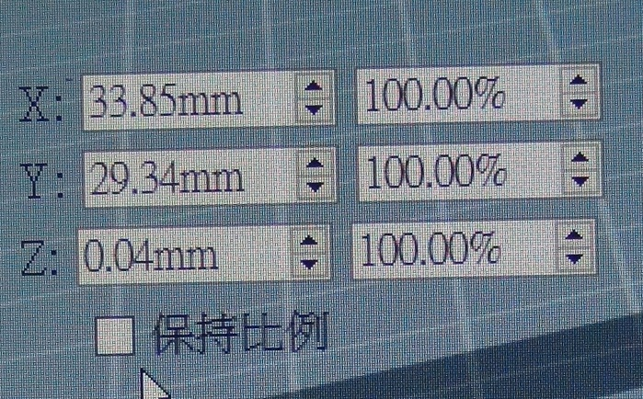
使用FlashPrint軟體
1.點選「縮放」功能。
2.將「保持比例」的「打勾」取消。
3.將Ｚ的數值改為1.50mm。

Slide 22
完成3D底板模型製作

Slide 23
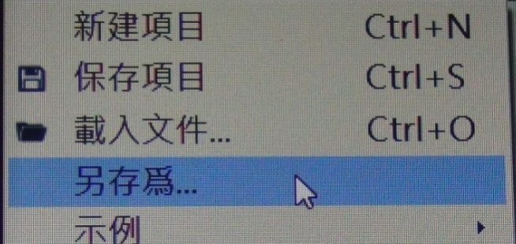
存檔
1.點選左上角的「文件」功能。
2.點選「另存為...」功能。
3.在「檔案名稱」中，輸入自己喜歡的檔名，但是一定要記得加上.STL的副檔名才行喔。

Slide 24
恭喜你，你已經完成一個3D底版模型的製作，你可以繼續做其他底板，或將你的底板跟其他人分享喔！

